Slide 1
NO TE QUEDES CON LAS GANAS
S. Cooperativa

Slide 2
índice
001 Aceite Eco Reces, ecológico.
002 Aceite Eco Reces extra virgen.
003 Miel La Abeja Viajera ecológica
004 Mermelada de las monjas en distintos sabores
005 Queso curado Embrujo de la Sierra.
006 Garbanzo Juan Félix, ecológico.
007 Caramelos Violeta
008 Jabones en forma de Pie
009 Plantas Aromáticas
Todos los precios llevan IVA incluido.
El transporte es por cuenta del comprador

Slide 3
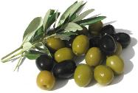
Aceite de oliva virgen extra ecológica Eco Reces
Villarejo de Salvanés (Madrid)
Aceite limpio y agradable que recuerda al "sabor de antaño“
Acidez 0, 2
Envase 5.000 ml
Precio 3.80 €
001

Slide 4
Aceite de oliva extra virgen Eco Reces
Villarejo de Salvanés (Madrid)
Aceite limpio y agradable que recuerda al "sabor de antaño“
Acidez 0, 2
Envase 1L
Precio 4.70 €
002

Slide 5
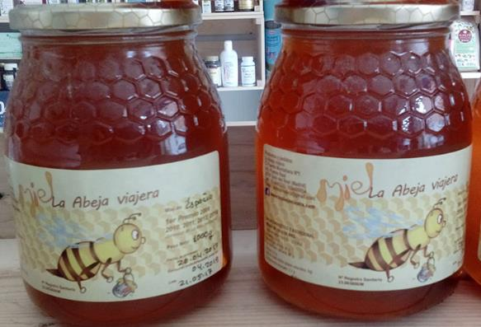
Miel ecológica de
romero La Abeja Viajera
Nuestra miel de producción propia, ha sido premiada cuatro años consecutivos
Miel artesanal envasada en frascos:
Miel del boque
Miel mil flores
250g
3,30
500g
4,75€
003

Slide 6
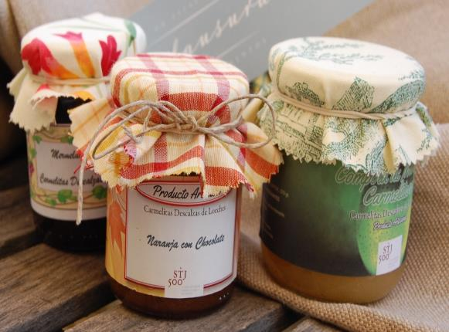
Mermelada artesana elaborada por las monjas Carmelitas Descalzas de Loeches (Madrid)
Sabores :
-fresa
-cereza
-fresa con chocolate
-naranja
-membrillo con naranja
-limón,
-manzana con menta
-mandarina
-ciruela con uva
Productos de temporada consultar disponibilidad y otras variedades
Tarro: 280g
Precio : 3.50€
004

Slide 7
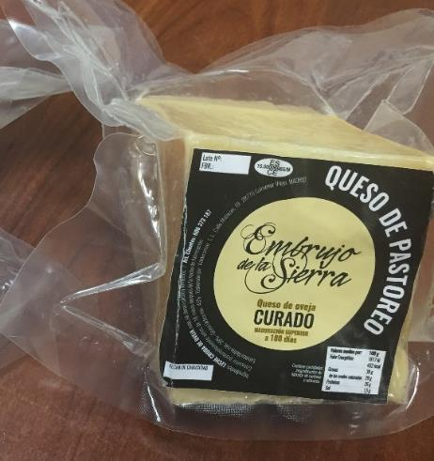
Quesos Embrujo de la Sierra
(Madrid)
Cuñas de queso elaborado con leche cruda de oveja en Colmenar Viejo (Madrid)
Curado
Cuña aprox: 400g
Precio: 4,40€
(El kilo sale a 11€)
005

Slide 8
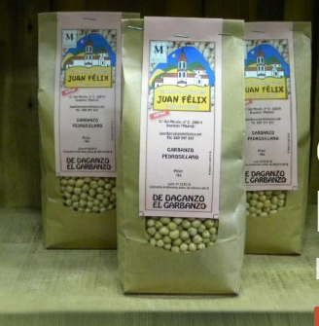
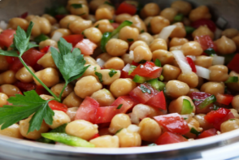
Garbanzos de Daganzo de Arriba (Madrid)
Si hay un plato tradicional de la cocina madrileña es el todopoderoso cocido cuya materia prima, como todos sabemos, es el garbanzo
Bolsa 1kg Pedrosillano: 2,00€
Bolsa 1kg Castellanos: 2,50€
Bolsa 1kg Lechoso: 3,00€
006

Slide 9
Caramelos Violeta Típicos de Madrid
Estos caramelos tan típicos de Madrid no le han faltado ni una clientela fiel, desde ancianos que lleva comprando toda su vida, niños, turistas y hasta los miembros de la realeza.
Bolsa: 100G
Precio: 1,20€
007

Slide 10
Jabones en forma de pie, Nuestra Señora del Camino (Madrid )
Son productos elaborados en talleres por personas discapacitadas.
Elige estos graciosos pies aromáticos hecho de glicerina para regalar o decorar tu baño
A parte del color tiene aroma .
Medidas: largo 6.4 cm ancho 2.8 cm.
Puedes elegir color y esencia.
Precio: 1,99€
008

Slide 11
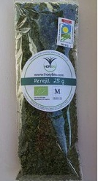
Plantas aromáticas de Talamanca de Jarama Madrid
Hierbas aromáticas de cultivo bilógico certificado .Proyecto familiar que elabora productos naturales y ecológicos a través de una producción sostenible en una hermosa finca cerealera en Talamanca de Jarama Madrid
Bolsa: 25g: 2,50€
Bolsa:25g :2,00€
Orégano
Albahaca
Tomillo
Salvia
Ajedrea
Perejil
Romero
009

